Slide 1


سكامبر التفكير الابداعي

Slide 2


محاور الدورة
مفهوم التفكير الابداعي
اساليب تنمية التفكير البداعي
مفهوم استراتيجية سكامبر
استعمال سكامبر في تطوير الافكر
أنا مبدع بطريقة ستراتيجية سكامبر

Slide 3

الهدف العام للبرنامج التدريبي
اكتساب مهارات التفكير الابداعي على طريقة سكامبر.

Slide 4

الأهداف التفصيلية للبرنامج التدريبي
بنهاية هذا البرنامج التدريبي نتوقع أن المشاركون قد حققوا النتائج الآتية (بمشيئة الله )
ان يعرف المتدرب المفهوم العام للتفكير الابداعي .
ان يتعرف المتدرب على اساليب تنمية الفكر الابداعي.
ان يتعرف المتدرب على مفهوم عملية سكامبر.
ان يتعرف على كيفية استعمال عملية سكامبر في تطوير الافكار .
ان يكتسب اساليب اللتفكير الابداعي باستراتيجية سكامبر .

Slide 5


لنبدأ البرنامج

Slide 6

الوحدة التدريبية الاولى
مفهوم التفكير الابداعي

Slide 7

محتويات الوحدة التدريبية الأولى
تعريف التفكير
انواع التفكير
التفكير الابداعي

Slide 8


تعريف التفكير

Slide 9

تعريف التفكير
هو نشاط عقلي يبحث عن حل لمشكلة ما وهو أبسط تعريف للتفكير يمكن أن يدركه العقل .

Slide 10
انواع التفكير

Slide 11

ينقسم التفكير الى أنواع منها :
3
التفكير الناقد
1
2
التفكير الابداعي
3
التفكير المنطقي
3
4
التفكير المعرفي
3
5
التفكير الفوق معرفي

Slide 12
ينقسم التفكير الى أنواع منها :
3
التفكير العلمي
6
7
التفكير الخرافي
8
التفكير التسلطي
3
9
التفكير التوقفي او المساير

Slide 13


تمرين
ما هى العواقب التى يمكن ان تنشأ من عدم تقدير اهمية خدمة العملاء؟

Slide 14
التفكير الابداعي

Slide 15
تعريف التفكير الابداعي
قدرة الفرد على الإنتاج إنتاجا يتميز بأكبر قدر من الطلاقة الفكرية ، والمرونة التلقائية ، والأصالة .

Slide 16
الوحدة التدريبية الثانية
اساليب تنمية التفكير الابداعي

Slide 17
محتويات الوحدة التدريبية الثانية
 | اساليب التفكير
 | تنمية التفكير
 | اساليب تنمية الافكار الابداعية

Slide 18
اساليب التفكير

Slide 19

للتفكير أساليب عدة أهمها :
التفكير الطبيعي.
التفكيرالمنطقي.
التفكير الرياضي.
التفكير الابداعي.

Slide 20
التفكير الطبيعي
تماما كالتفكير الفطري و يطلق عليه احيانا التفكير المبدئي او الاولي او الخام حيث لاتوجد مسارات صناعيه للتدخل في نشاط التفكير الطبيعي .

Slide 21
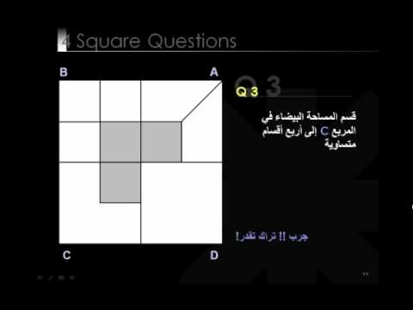
التفكير المنطقي
يمثل التحسن الذي يطرأ على التفكير الطبيعي من خلال محاولات جاده للسيطره على تجاوزات التفكير الطبيعي او الفطري وذلك من خلال وضع عقبات امام ممرات التفكير الطبيعي الاولي .

Slide 22
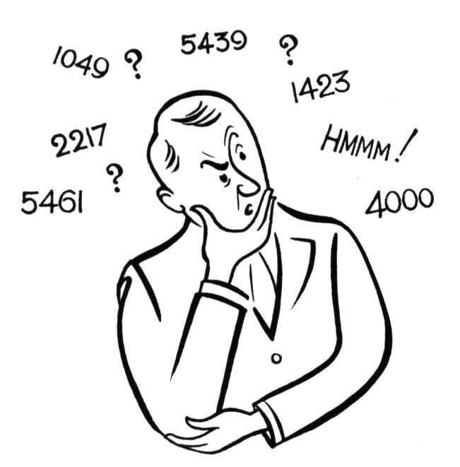
التفكير الرياضي
يشمل استخدام المعادلات السابقة الاعداد والاعتماد على القواعد والرموز والنظريات والبراهين حيث يمثل اطارا فكريا يحكم العلاقات بين الاشياء وعلى العكس من التفكير الطبيعي والمنطقي فان نقطة البدايه تكمن في المعادله او الرمز حتى قبل توفر البيانات .

Slide 23

التفكير الابداعي
الغرض منه هو مواجهة الاخطاء وقيود الذاكره والتذكر , وهذه الاخطاء التي تقود الى استخدام غير سليم للمعلومات .

Slide 24
تنمية التفكير

Slide 25

تنمية الافكار
ثانيا : ترسيخ الافكار
اولا : نم افكارك
لو أردت أن تحدث أفكارك أثراً عميقاً، فلابد أن ترسخها مع الآخرين حتى يمكن أن تدخل يوماً ما إلى حيز التنفيذ.
الأفكار الصحيحة + الأشخاص المناسبين في البيئة الملائمة والوقت الصحيح من أجل الدافع الحقيقي = النتيجة المرجوة

Slide 26
ترسيخ الافكار :
(1) نفسك.
(2)الأفراد المؤثرون.
(3) أكثر المتأثرين بها.

Slide 27
تمرين
ما هى الرسائل الخاطئة التى يفهمها العميل

Slide 28
تنمية الافكار الابداعية

Slide 29
ما هي الطرق التي تجعلك اكثر ابداعا ؟
اعداد الخيارات المتاحة
استخدام الرسم للتوضيح
التخيل
المناقشة
كثرة السؤال
خطوات صغيرة و دقيقة
الترتيب
التجربة و الاختبار
انتبه للافكار الصغيرة
العب ماذا لو ...؟
املئ وقت فراغك
قل لا أعرف
دون افكارك و ملاحظاتك
العب العاب الذاء و التركيز

Slide 30
تمرين
أسأل زميلك عن اسمه مستخدما الطريقتين

Slide 31
الوحدة التدريبية الثالثة
تعريف سكامبر

Slide 32
محتويات الوحدة التدريبية الثالثة
 | تعريف سكامبر
 | أهداف سكامبر

Slide 33
تعريف سكامبر

Slide 34

تعريف سكامبر :
تعني كلمة سكامبر SCAMPER اصطلاحا "الانطلاق، أو الجري، والعدو، بمرح...”.
وهي عبارة عن طريقة تساعدك على التفكير في تغييرات يمكن أن تحدثها على منتج للخروج بمنتج جديد, و تستطيع أن تستخدم هذه التغييرات كإقتراحات مباشرة أو كنقاط بداية للتطوير.
و لكل حرف مدلولة معينة سنتعرف عليها لاحقا...

Slide 35
اهداف سكامبر

Slide 36

ينقسم التفكير الى أنواع منها :
3
بناء اتجاهات إيجابية لدى المتدربين نحو التفكير والخيال والإبداع
1
2
تنمية الخيال لدى المتدربين.
3
تنمية مهارات التفكير بشكل عام، والتفكير الإنتاجي بشكل خاص لدى المتدربين.
3
4
تهيئة المتدربين لمهام الإنتاج والتفكير الإبداعي.
3
5
إكساب المتدربين وتعليمهم ممارسة أساليب توليد الأفكار المتضمنة داخل ألعاب وأنشطة سكامبر

Slide 37
ينقسم التفكير الى أنواع منها :
3
زيادة فترات الانتباه، وبناء روح الجماعة لدى المتدربين.
6
7
إثارة حب الاستطلاع، وتحمل المخاطر، وتفضيل التعقيد، والحدس، لدى المتدربين.
8
فتح آفاق التفكير التباعدي لدى المتدربين من خلال ما يتم تقديمه أثناء اللقاءات التدريبية.
3
9
مساعدة المتدربين على تعميم الخبرات المكتسبة في مواقف حياتية مختلفة.
10
إيجاد مستويات عالية من الطموح والآمال، وتعزيز مفهوم الذات لدى المتدربين.

Slide 38

الفئات المستهدفة :
شريحة كبيرة من المجتمع، فهو صالح للاستخدام مع الأطفال بدءا من عمر ثلاث سنوات ووصولا إلى الكبار وطلبة الجامعة

Slide 39
الوحدة التدريبية الرابعة
كيفية استعمال سكامبر في
تطوير الافكار

Slide 40
محتويات الوحدة التدريبية الرابعة
استعمال سكامبر

Slide 41
استخدام سكامبر

Slide 42
فحرف الـ S يعني ( Substitute ) ومعناها بدل
وحرف الـ C يعني ( Combine ) ومعناها أضف
وحرف A يعني ( Adapt ) ومعناها عدل
وحرف E يعني ( Eliminate ) ومعناها أحذف
وحرف M يعني ( Modify - Magnify - Minify) ومعناها غير - كبر - صغر
وحرف P يعني ( Put to other Uses ) ومعناها إستخدامات أخرى
وحرف R تعني ( Reverse - Rearrange ) اقلب - أعد الترتيب

Slide 43
الوحدة التدريبية الخامسة
تهدئة العملاء المنزعجين

Slide 44
محتويات الوحدة التدريبية الخامسة
 | عملي

Slide 45
هل أنا مبدع بطريقة سكامبر!!

Slide 46

تطبيق استراتيجية سكامبر
تمرين
Jتطوير قلم حبر باستخدام استراتيجية سكامبر

